Slide 1

Design Thinking
Online Study

Slide 2
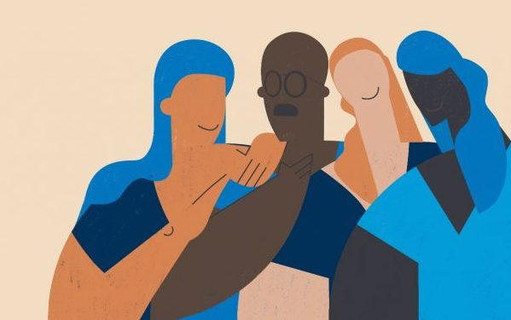
Empathize
Name: Manadda Jaruschaimongkol
Profile: Student and Data Scientist
นักศึกษาปริญญาโท มีความต้องการการพักผ่อนและท่องเที่ยว พบปะเพื่อนฝูง มีมนุษย์สัมพันธ์ รักการกิน
Lifestyle:

Slide 3
Define
…
Need a way to
(user’s need)
Surprisingly/ Because/ But (user’s insight)
User Description
ชอบมีมนุษย์สัมพันธ์
อยากเรียนในห้อง เพื่อพบปะเพื่อนฝูงและมีส่วนร่วมในห้องเรียน
ขี้เกียจเดินทางไปเรียน และไม่อยากตื่นเช้า

Slide 4
Ideate
Online study platform ที่สามารถทำให้การมีมนุษย์สัมพันธ์ได้ดีกว่า
จำลองคลาสเรียนออนไลน์ให้เป็นเสมือนเกม MMORPG ที่เหมือนว่าผู้เรียนได้เข้าไปอยู่ในอีกโลกหนึ่งเป็นอวตารของผู้เรียนที่สามารถปรับแต่งตัวละครและเข้าไปตามห้องเรียนต่างๆได้ด้วย function การควบคุมที่มีทั้งการควบคุมตัวละครให้เดินไปในสถานที่ต่างๆ หรือร่วมกิจกรรม มีช่องแชทให้พิมพ์ถามใครก็ได้ที่เป็นร่างอวตารเหมือนกัน ทำให้สร้างสัมพันธ์ได้ง่ายยิ่งขึ้น

Slide 5

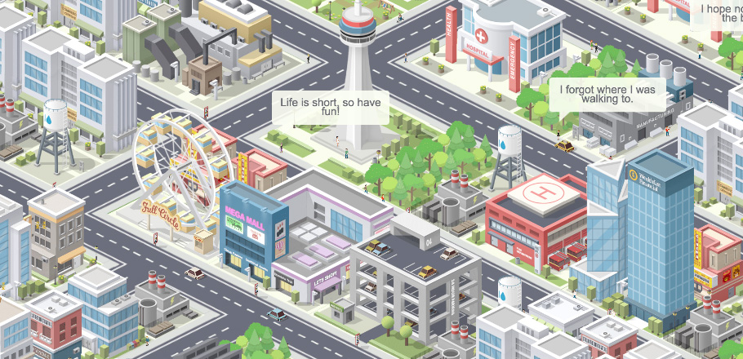
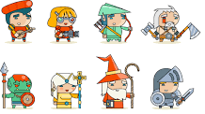

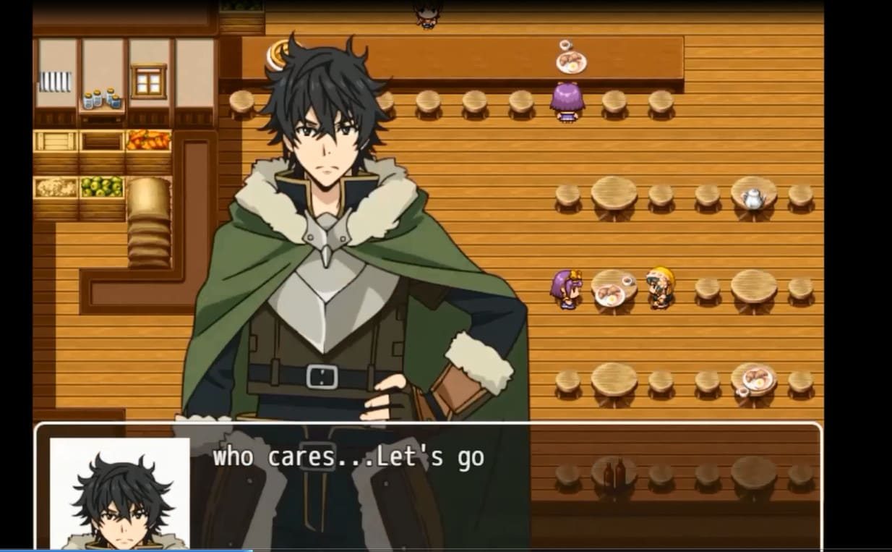
Prototype
นักศึกษา
ร่างอวตาร
มหาลัยจำลอง
ทำกิจกรรมหรือรับการทดสอบเพื่อรับเหรียญแห่งการเรียนจบ
ห้องเรียนพร้อมเพื่อนๆ

Slide 6


Test
Like
ระบบที่ทำเหมือนเกม
ดึงดูดความสนใจ
ตอบโจทย์ในเรื่องของการไม่ต้องเดินทาง
Dislike
การพบปะกับเพื่อนในชีวิตก็ยังคงดีกว่า
?
Question
Internet ไม่เสถียรมีผลต่อการเรียนรู้มั้ย?
Device ที่ใช้ต้องมีอะไรบ้าง?
Idea
เปลี่ยนจากอวตารแทนด้วยหน้าคนจริงๆ น่าจะตอบโจทย์เรื่องของการรู้จักกันมากกว่า
สร้าง connection ได้จากการเข้าไปอยู่ในโลกเสมือน

